Slide 1
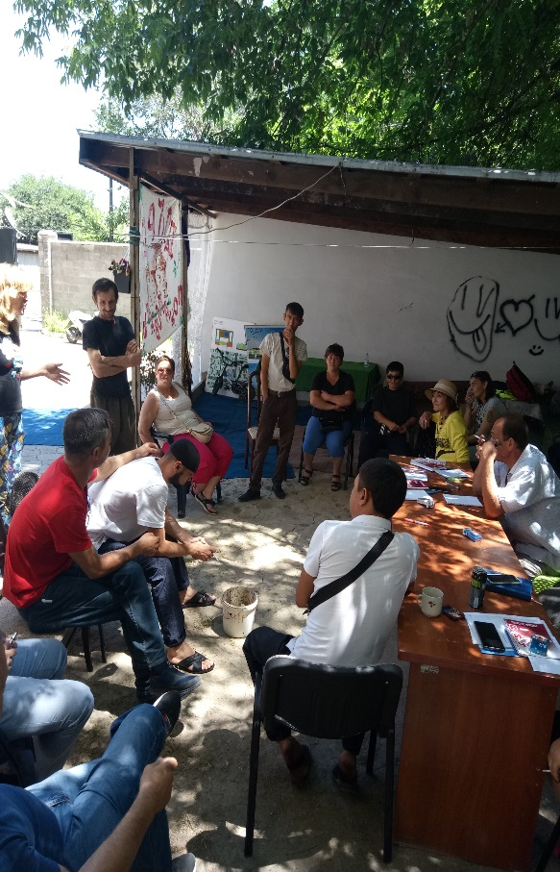
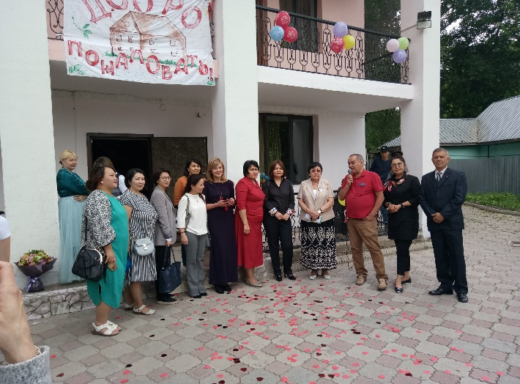
ОФ «Фонд социальной помощи Реванш» и ОФ «Фонд женщин живущих с ВИЧ »
ФСП Реванш создан на базе сообщества, в состав которой входит 100% людей из ЛЖВ и других уязвимых групп ТБ, ЛУИН, РС. Является командой единомышленников, сплочённых вокруг одного видения по улучшению качества жизни ЛЖВ/ТБ/ЛУИН через сопровождение и обеспечение доступа к медико-социальным услугам, с общими задачами и целями.
Целями организации: Объединение усилий и потенциала всего общества по улучшению качества жизни и оказанию услуг людям, живущим с ВИЧ (далее - ЛЖВ), людей из уязвимых групп населения (далее - УГН) таких как людей, употребляющих инъекционные наркотики (далее - ЛУИН), работниц секса (далее - РС), защита их прав.
Направления деятельности:
Оказание социальной, психологической и иной помощи ЛЖВ, в том числе из УГН: ЛУИН, РС в преодолении личностных трудностей посредством поддержки, защиты и социальной адаптации
Обеспечение доступа к медицинским и социальным услугам, лечению, услугам сексуального репродуктивного здоровья и профилактическим программам.
Снижение стигмы и дискриминации, защита прав

Slide 2
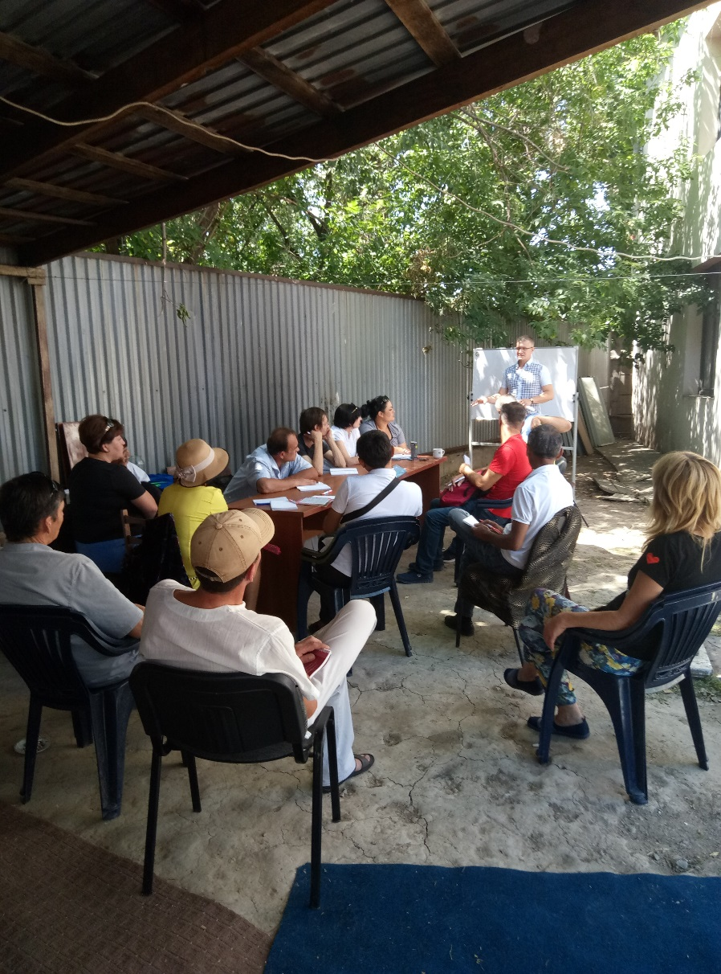
Деятельность ФСП Реванш
Зарегистрирован в органах юстиции с декабря 2017 года, с марта 2018 арендует помещение по адресу: г.Алматы, ул.Омарова, 14а.
С июня 2018 года участвует в реализации мероприятий, направленных на профилактику ВИЧ-инфекции среди ключевых групп населения: уход и поддержка лиц, живущих с ВИЧ в рамках реализации гранта Глобального фонда для борьбы со СПИДом, туберкулезом и малярией проекта на 2018-2020 годы.
Штат равных консультантов составляет 20 ЛЖВ, 4 социальных работника, 2 психолога. Квалификация сотрудников постоянно повышается проводимыми семинарами и тренингами.
В ФСП Реванш обращаются ЛЖВ за консультацией по АРВТ, психологической помощью, а также за социальной поддержкой в виде прописки, прикрепления к поликлинике. Именно прикрепление в службе ПМСП является основанием для получения жизненно важной АРВТ.
На базе ФСП Реванш еженедельно проводятся группы взаимопомощи для ЛЖВ и другие встречи УГН.

